Slide 1
PLANIFICACIÓN PARA CLASES VIRTUALES SEMANA N°21 FECHA : Martes 18 de Agosto CURSO: 5° Básico
Colegio Jean Piaget
Mi escuela, un lugar para aprender y crecer en un ambiente saludable

Slide 2
ASIGNATURA /CURSO | Matemática 5to básico
NOMBRE DEL PROFESOR/A | Constanza Barrios Valenzuela
EDUCADORA DIFERENCIAL | Estrella Letelier
OBJETIVO DE APRENDIZAJE PRIORIZACIÓN NIVEL 1 | OA 4. Demostrar que comprenden la división con dividendos de tres dígitos y divisores de un dígito: • interpretando el resto • resolviendo problemas rutinarios y no rutinarios que impliquen divisiones
INDICADORES DE EVALUACIÓN PARA OA | › Modelan la división como el proceso de reparto equitativo, usando bloques de base diez, y registran los resultados de manera simbólica. (79% de logro) › Explican el resto de una división en términos del contexto. (37% de logro) Resuelven un problema no rutinario de división en contexto, usando el algoritmo y registrando el proceso. (83% de logro)
CONTENIDO /HABILIDADES | División
OBJETIVO DE LA CLASE | Retroalimentar indicadores menos logrados en evaluación: Identificar el resto de una división y su interpretación o significado en problemas matemáticos.
EVALUACIÓN | Enviando fotografía del TICKET DE SALIDA a: Celular (whatssap): +56945834458 Correo electrónico: Constanza.barrios@colegio-jeanpiaget.cl

Slide 3
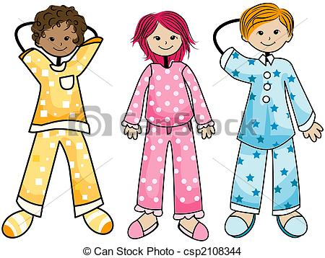
Recomendaciones y reglas clases virtuales
Activo micrófono solo cuando quiero decir algo

Slide 4
Importante:
Cuándo esté la animación de un lápiz, significa que debes escribir en tu cuaderno
Cuándo esté esta animación de una cámara fotográfica, significa que debes mandar reporte sólo de esa actividad (una foto de la actividad)
Cuándo esté esta animación de un libro, significa que debes trabajar en tu libro de matemática.
Cuándo esté esta animación de un signo de pregunta, significa que debes pensar y analizar, sin escribir en tu cuaderno. Responder de forma oral.

Slide 5
RUTA DE TRABAJO
LEO EL OBJETIVO
ACTIVO MIS CONOCIM
IENTOS
RECUERDO LO QUE SÉ
APRENDO ALGO NUEVO
DESAFIO
HAGO LA TAREA
REALIZO EL CIERRE
ENVIO EL TICKET

Slide 6
OBJETIVO DE LA CLASE
Retroalimentar indicadores menos logrados en evaluación: Identificar el resto de una división y su interpretación o significado en problemas matemáticos.

Slide 7
CALCULO MENTAL
8+2:
20-5:
5X5:
20:10
50+25:
200-200
8X5
8:4

Slide 8
Activando nuestros conocimientos previos
Para comenzar la clase y activar tus conocimientos, responde en forma oral, las siguientes preguntas:
¿Qué características una división?
¿Cuándo una división es inexacta?
¿Por qué es importante analizar un problema?
¿Recuerdas qué es interpretar el resto? ¿Por qué será importante?

Slide 9
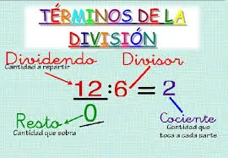
Recordemos:
¿Qué es el residuo o resto de la división? ... Se denomina resto o residuo al número que queda después de haber dividido un número no divisible.

Slide 10
Recordemos la estrategia MORA
Marcar la pregunta
Organizar mi trabajo
Resuelvo muestro mi trabajo
Anotar la respuesta

Slide 11
Resolución de problemas: Recuerda aplicar método MORA
M Irma está haciendo pulseras de macramé. Tiene 102 metros y para cada pulsera usa 4 metros ¿Cuántas pulseras puede hacer?
O T (Total): 102 E (elementos): 4 G (grupos) | R
A

Slide 12
Resolución de problemas: Recuerda aplicar método MORA
M Irma está haciendo pulseras de macramé. Tiene 102 metros y para cada pulsera usa 4 metros ¿Cuántas pulseras puede hacer?
O T (Total): 102 E (elementos): 4 G (grupos) | R
A

Slide 13
Resolución de problemas: Recuerda aplicar método MORA
M Irma está haciendo pulseras de macramé. Tiene 102 metros y para cada pulsera usa 4 metros ¿Cuántas pulseras puede hacer?
O T (Total): 102 E (elementos): 4 G (grupos) | R
A

Slide 14
Resolución de problemas: Recuerda aplicar método MORA
M Irma está haciendo pulseras de macramé. Tiene 102 metros y para cada pulsera usa 4 metros ¿Cuántas pulseras puede hacer?
O T (Total): 102 E (elementos): 4 G (grupos) | R
A Puede hacer 25 pulseras

Slide 15
Ahora tú: Resolución de problemas
M Julián está guardando botellas en cajas, para poder transportarlas. En cada caja caben 4 botellas, y todas las botellas deben ser transportadas en una caja. Si tiene 102 botellas. ¿Cuántas cajas necesita?
O | R
A

Slide 16
Revisemos
M Julián está guardando botellas en cajas, para poder transportarlas. En cada caja caben 4 botellas, y todas las botellas deben ser transportadas en una caja. Si tiene 102 botellas. ¿Cuántas cajas necesita?
OT (Total): 102 botellas E (elementos): 4 botellas G (grupos): ? | R
A Necesita 26 cajas

Slide 17
Ahora tú: Resolución de problemas
M Anita está repartiendo dulces entre sus 4 amigos, si tiene 102, y quiere repartirle la misma cantidad a cada uno ¿Cuántos dulces le sobrarán?
O | R
A

Slide 18
Revisemos:
M Anita está repartiendo dulces entre sus 4 amigos, si tiene 102, y quiere repartirle la misma cantidad a cada uno ¿Cuántos dulces le sobrarán?
O T: 102 DULCES G: 4 AMIGOS T: ? Resto: ? | R
A Le sobrarán 2 dulces

Slide 20
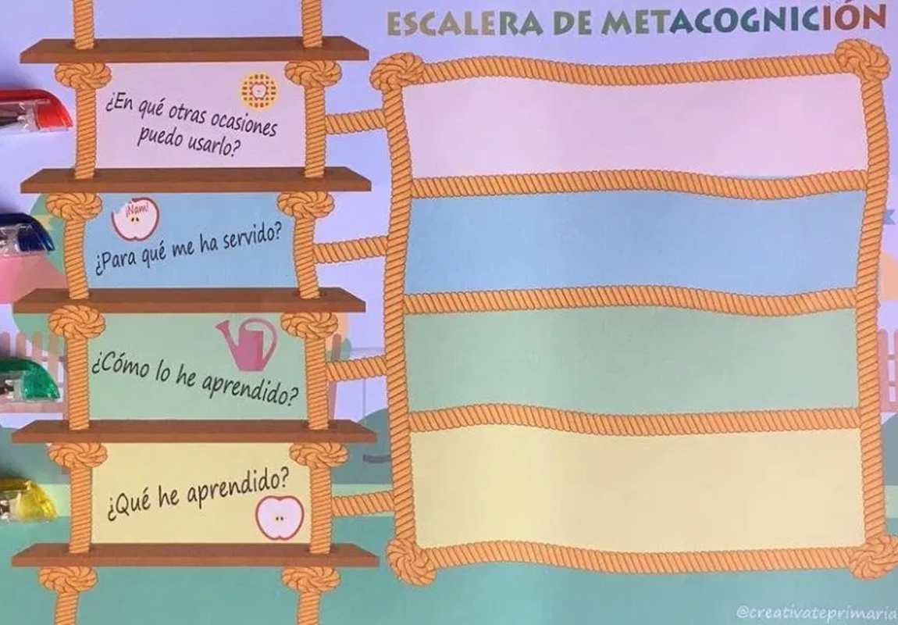
CERREMOS NUESTRA CLASE

Slide 21
TICKET DE SALIDA
ASIGNATURA MATEMÁTICA 5°
SEMANA 21
CIERRE
Nombre: _______________________________________
1) M Ricardo está comprando jugos para una convivencia que harán en el nivel. Si cada botella de jugo alcanza para 5 vasos y tiene calculado un vaso por persona. ¿Cuántas botellas debe comprar si a la convivencia asisten 128 personas?
O | R
A
Enviar fotografía de este ticket de salida al:
Correo: constanza.barrios@colegio-jeanpiaget.cl
Celular: 963447733

Slide 22
2) M Carlos está repartiendo cartas para un juego en el que cada jugador comienza con la misma cantidad de cartas. Si son 5 jugadores y el mazo tiene 52 cartas. ¿Cuántas cartas no se repartirán?
O | R
A
3) M: Un curso de 46 alumnos ira de paseo al zoológico, para esto se deben contratar buses Si en cada bus caben 20 alumnos ¿Cuántos buses necesitan?
O | R
A

Slide 23
